Slide 1
راهنمای جامع نرم افزار
مدبر
مجتمع غیردولتی بهاران

Slide 2
پیام موسسین مجتمع بهاران
سال تحصیلی جدید و آغاز ماه مهر و مهربانی و فصل شکفتن شکوفه های علم و دانش بر تمامی دانش آموزان ،معلمان و اولیای گرامی و به خصوص دانش آموزان و مربیان مجتمع غیر دولتی بهاران مبارک باد. امید است با استعانت از خدای متعال سال جدید سالی توام با موفقیت و سربلندی برای شما عزیزان باشد.

Slide 3
استفاده از مرورگر کروم (Chorm)
اولیای گرامی برای وارد شدن به نرم افزار مدبر می توانید آدرس http://baharan.modabberonline.ir را در مرورگر کروم یا سافاری وارد نمایید.

Slide 4
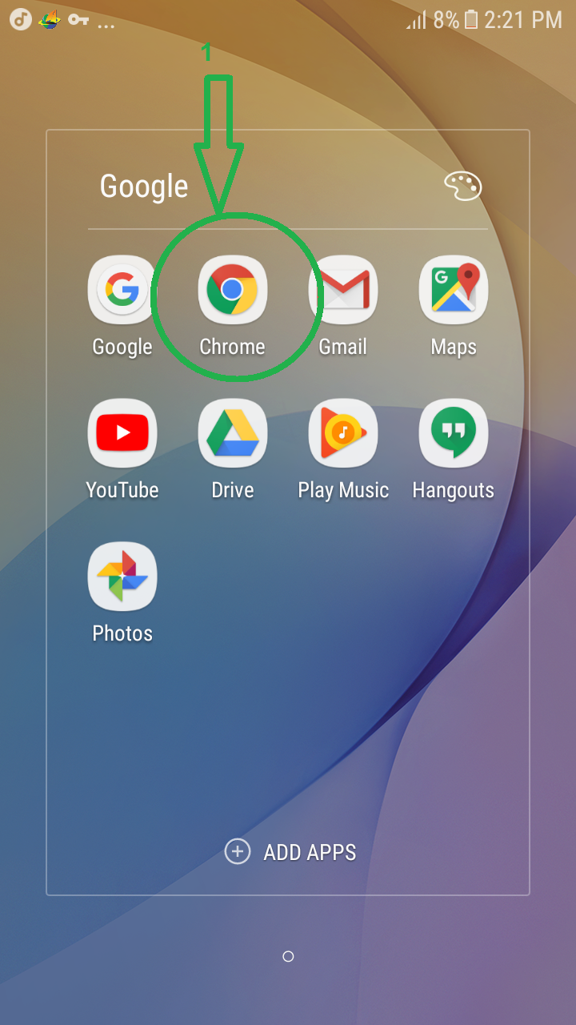
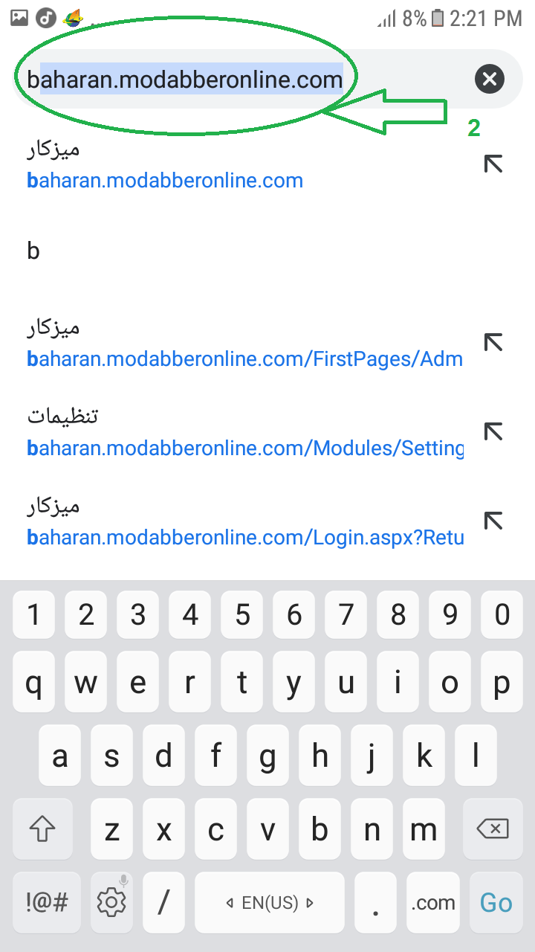

Slide 5
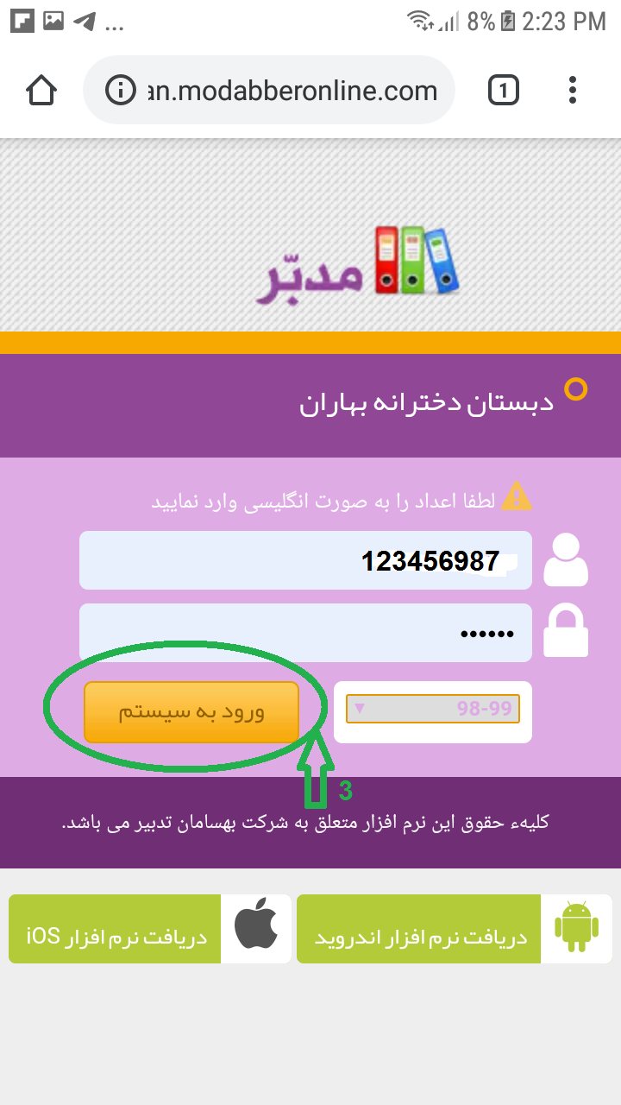
پس از باز شدن صفحه با وارد نمودن شناسه کاربری و کلمه عبور وارد صفحه شخصی فرزند خود شوید.

Slide 6
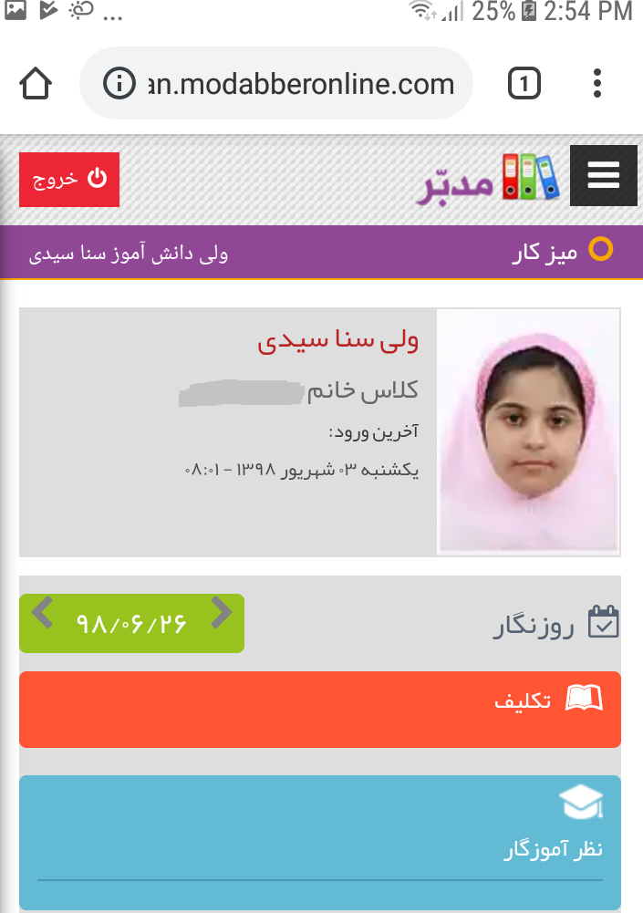
در نرم افزار مدبر هر دانش آموز میز کار مختص به خود را دارد .

Slide 7
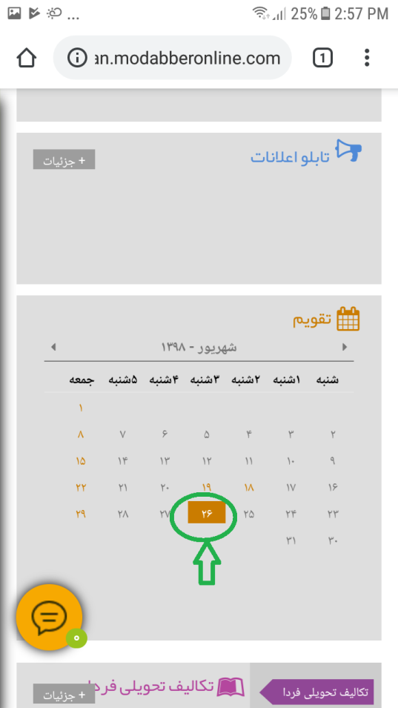
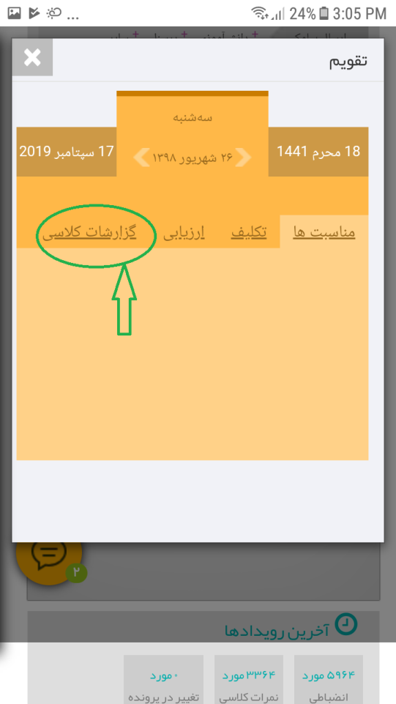
میز کار دانش آموز شامل اطلاعات شخصی دانش آموز،تابلو اعلانات ،تقویم اجرایی ،پیام های رسیده و منوی نرم افزار که دسترسی به قسمت های مختلف نرم افزار را در اختیار دانش آموز قرار می دهد.

Slide 8
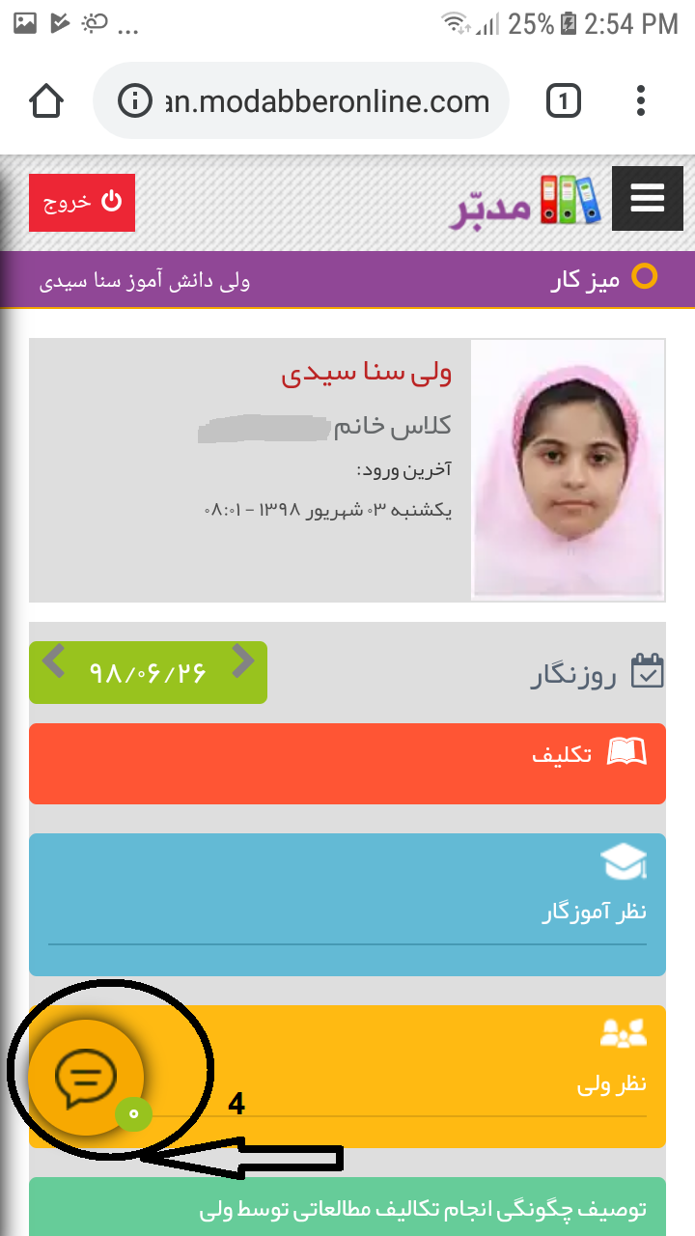
صندوق پیام
یکی از امکانات پر کاربرد نرم افزار مدبر سامانه ارسال و دریافت پیام می باشد .مسئولین مدرسه ،دانش آموزان و اولیا می توانند از طریق تبادل پیام با یکدیگر در ارتباط باشند .پیام های ارسالی و دریافتی خصوصی بوده و اولیا و دانش آموزان به محتوی پیام های یکدیگر دسترسی ندارند.

Slide 9
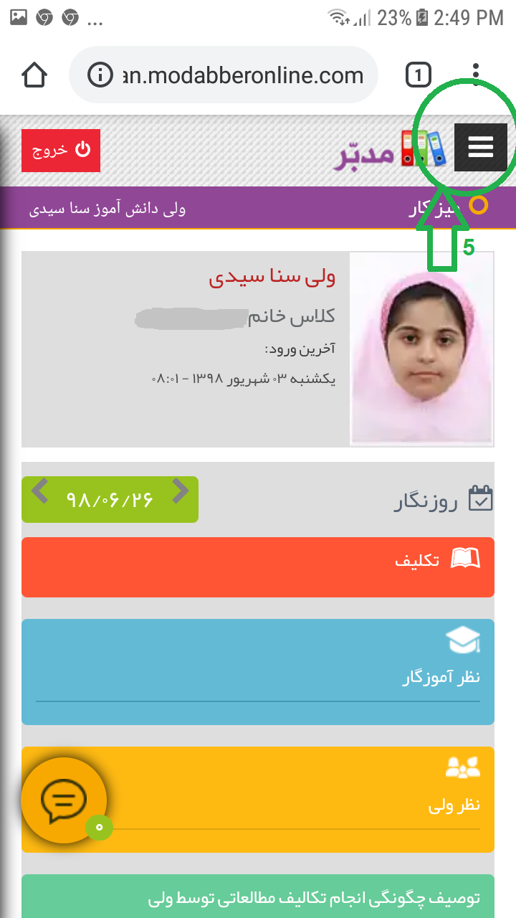
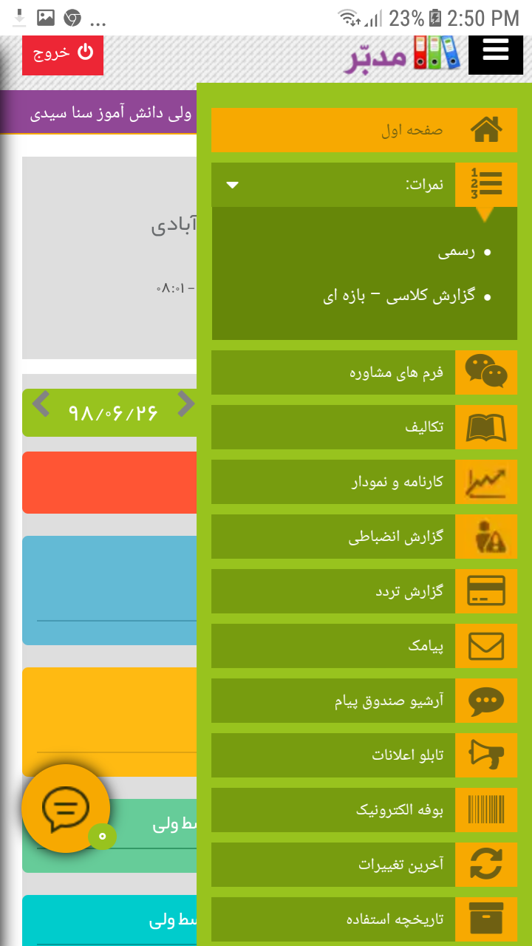
منوی نرم افزار دسترسی به قسمت های مختلف نرم افزار را در اختیار دانش آموزان قرار می دهد.

Slide 10
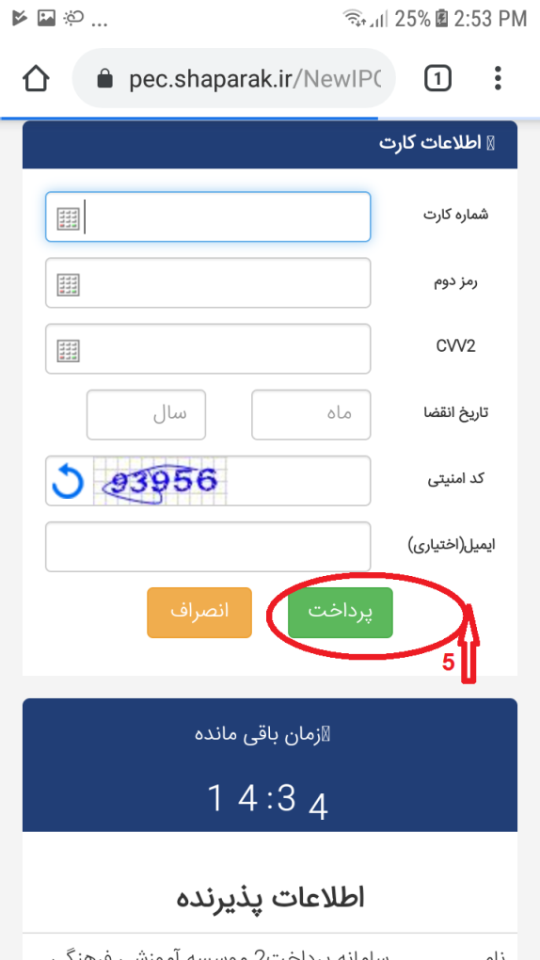
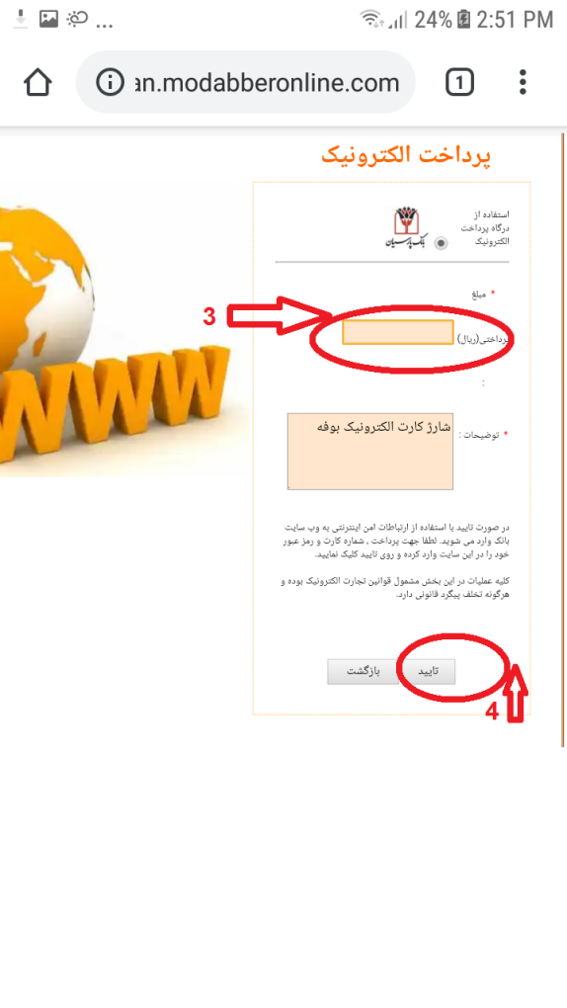
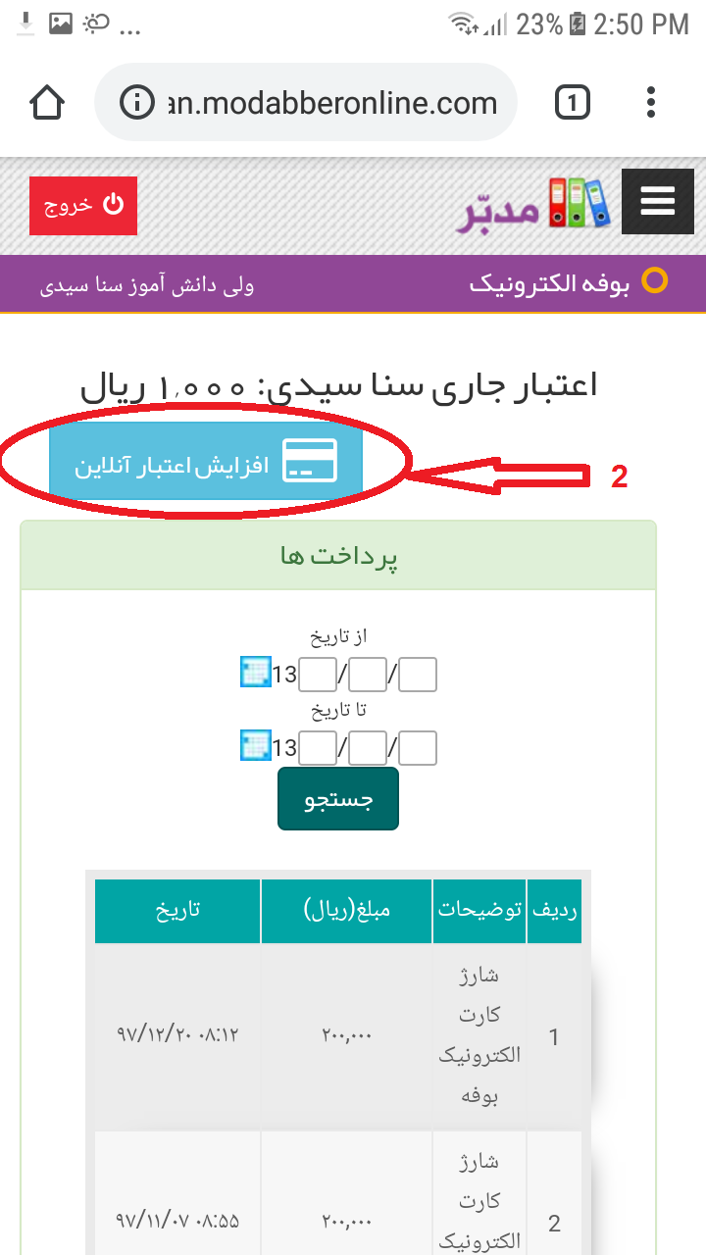
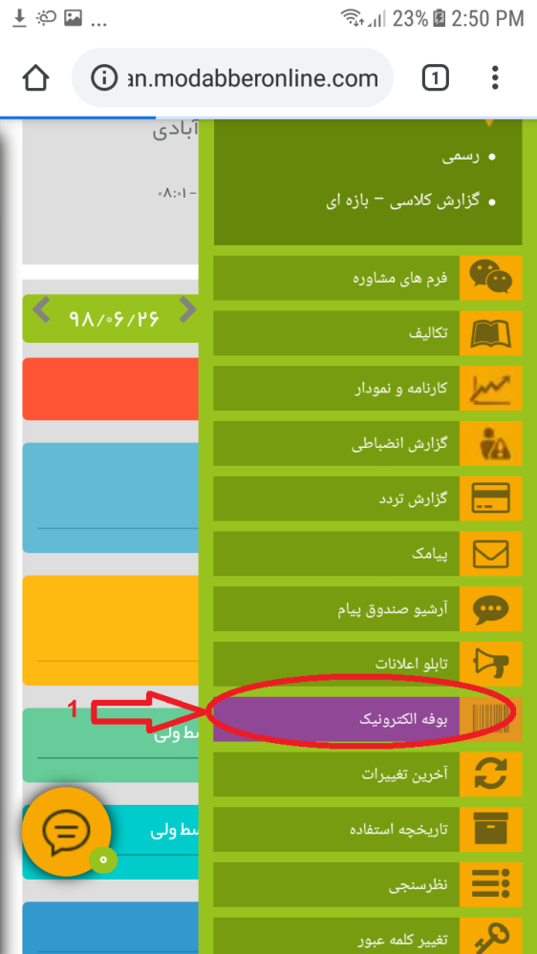
نحوه ی شارژ بوفه الکترونیک (مختص شعبه اردلان)

Slide 11
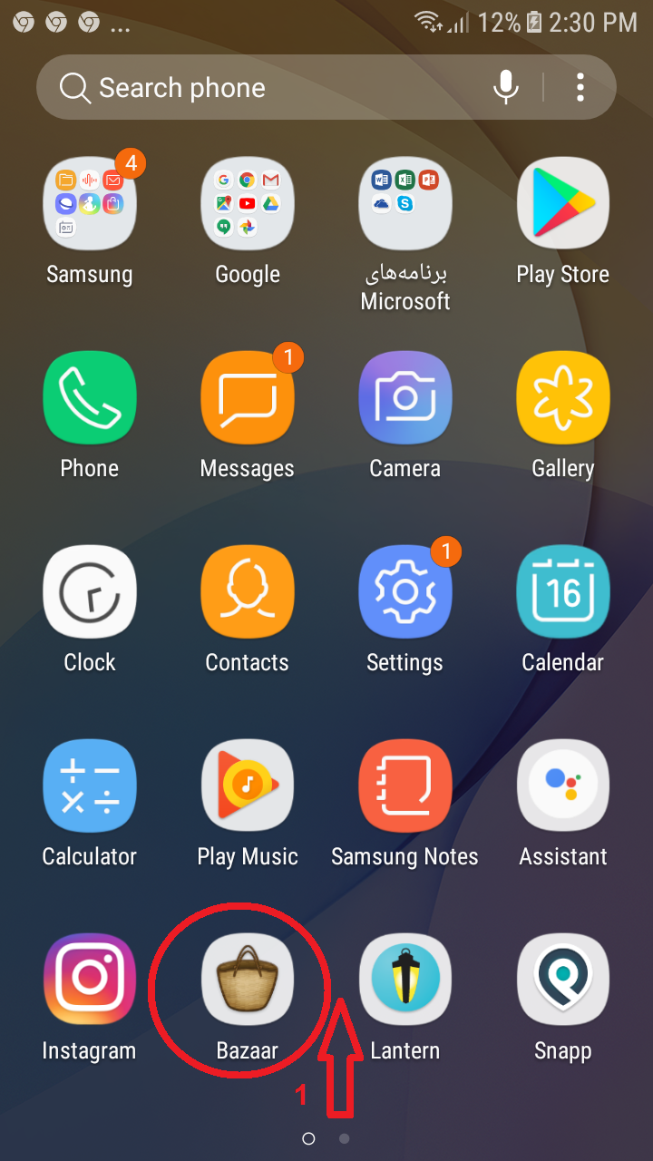
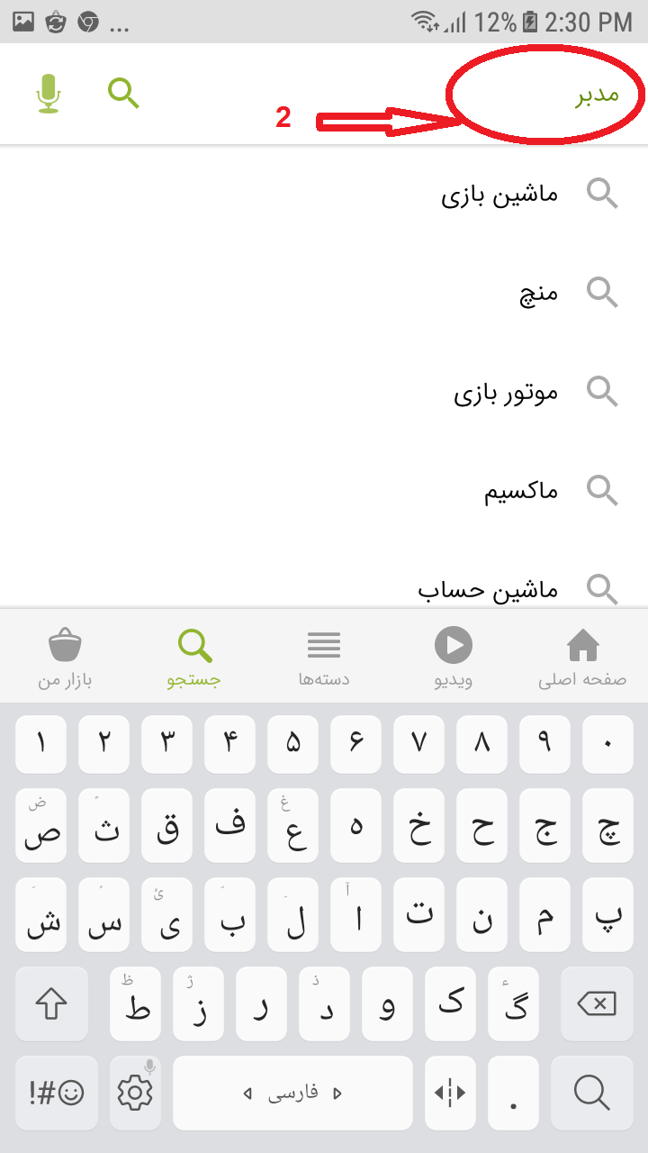
نحوه نصب نرم افزار جامع مدبر دبستان برای سیستم عامل اندروید گوشی های همراه

Slide 12
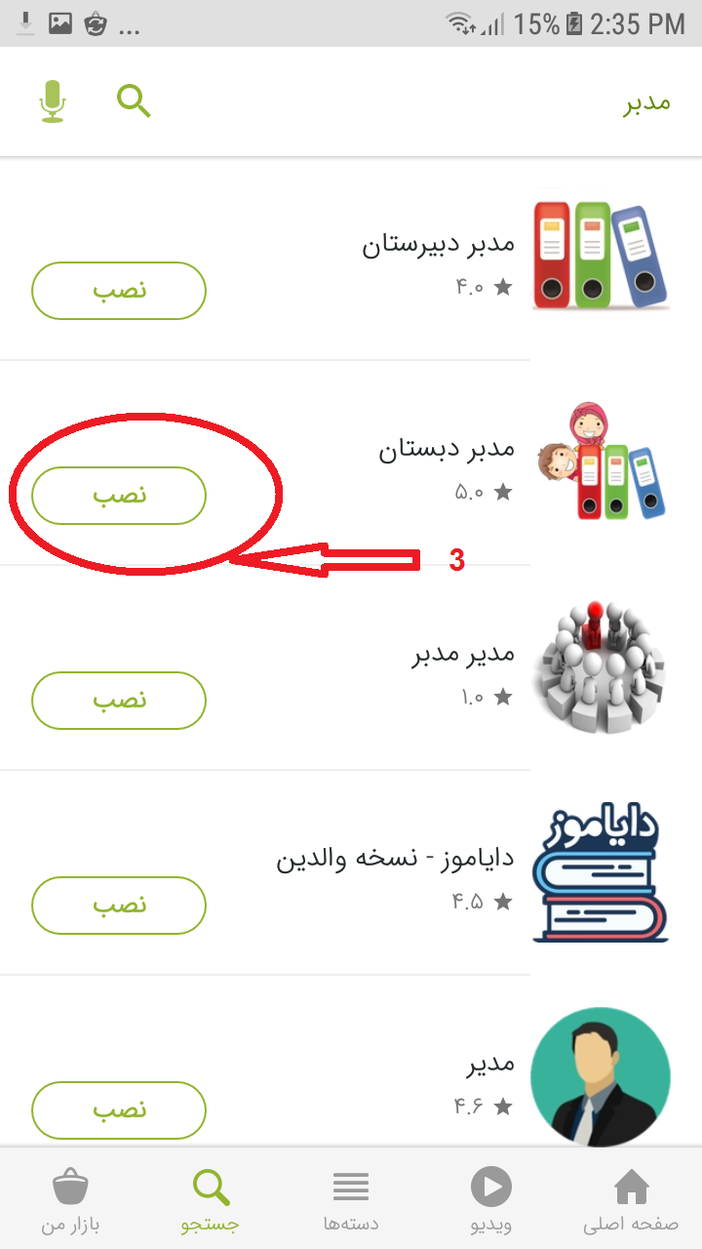
نحوه نصب نرم افزار جامع مدبر دبستان برای سیستم عامل اندروید گوشی های همراه

Slide 13
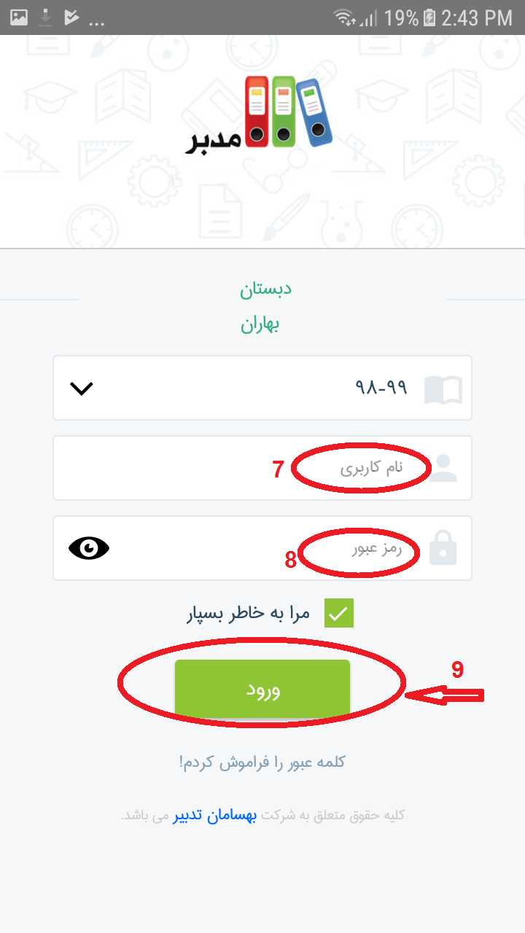
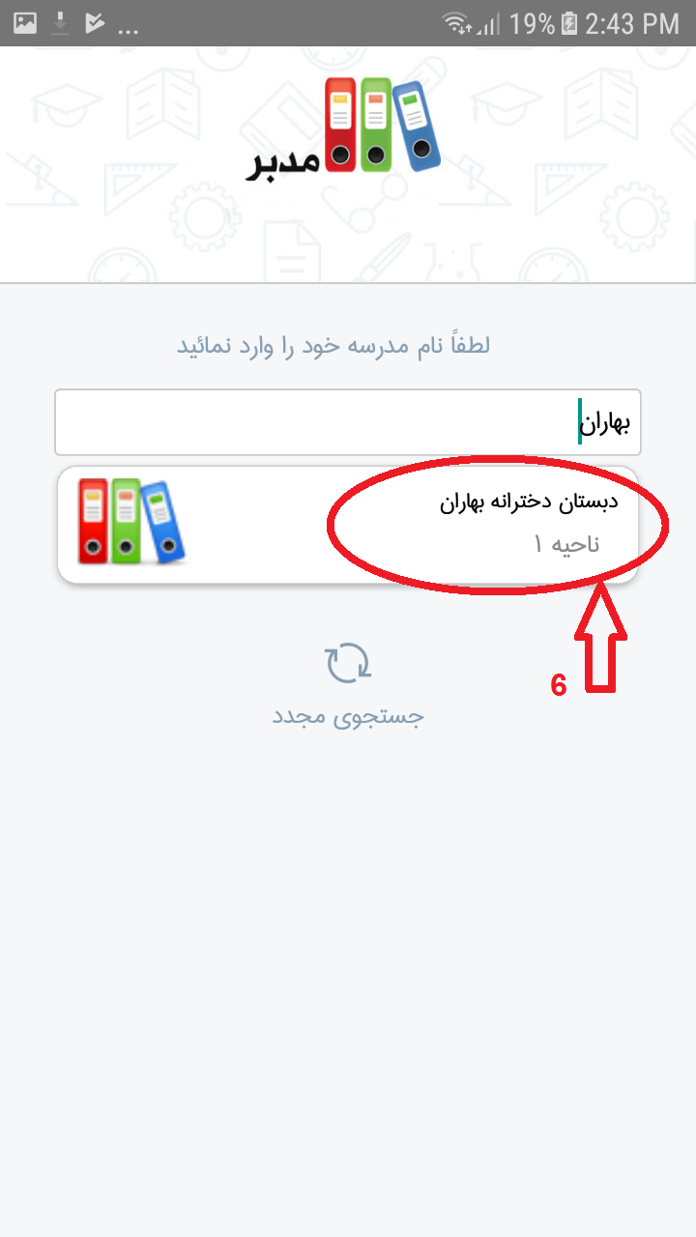
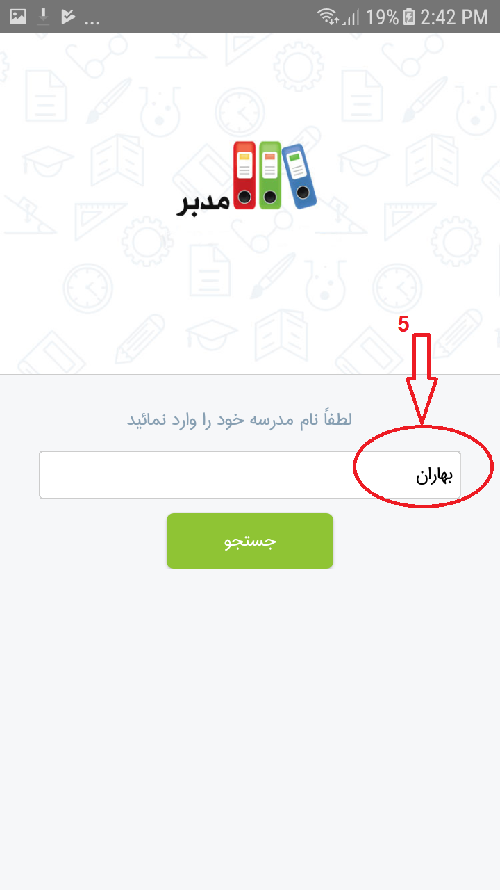

Slide 14
با آرزوی موفقیت برای شما
واحد کامپیوتر دبستان بهاران

Slide 15
پایان

